Slide 1

柚皮苷对猪胸膜肺炎放线杆菌诱导小鼠肺损伤的治疗效果及作用机制研究
Notes:
尊敬的各位老师，亲爱的同学们，大家上午好。我是2021级硕士毕业生黄麒霖，我的指导老师是辛瑞华研究员，我的毕业答辩题目是柚皮苷对猪胸膜肺炎放线杆菌诱导小鼠肺损伤的治疗效果及作用机制研究。

Slide 2

1
研究背景
2
研究目的及意义
目录
3
研究结果
4
结论
5
致谢
Notes:
接下来，我将从这五个方面进行讲述

Slide 3
研究背景
1

Slide 4
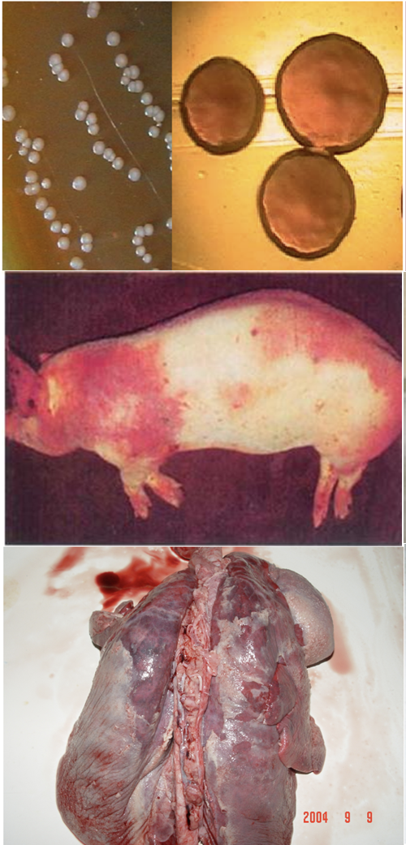
猪传染性胸膜肺炎
猪胸膜肺炎放线杆菌（Actinobacillus pleuropneumoniae，APP）是引起猪传染性胸膜肺炎（Porcine pleuropneumonia，PCP）的病原菌，PCP在临床上急性病例以急性出血性、坏死性肺炎为特征，亚急性病变以纤维组织包围的多灶性肺坏死为特征，慢性病例以肺组织局部坏死和慢性纤维素性胸膜肺炎为特征，该病发病率和死亡率常在20%以上，最急性型的死亡率可达到80%～100%。
目前，疫苗接种和抗生素治疗是该病的主要防治手段，但由于APP血清型较多，疫苗交叉免疫力弱，加剧了养殖业对抗生素的依赖程度，使得APP对抗生素的耐药性与日俱增，导致对于该病的防治愈发困难，而且抗生素残留也增加了食品安全的风险。因此，亟待开发防治APP的药物。

Slide 5
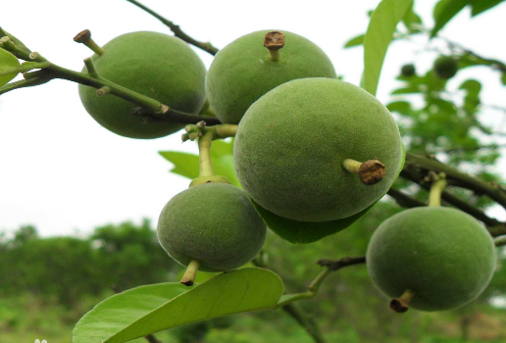
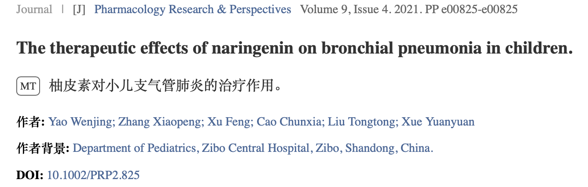
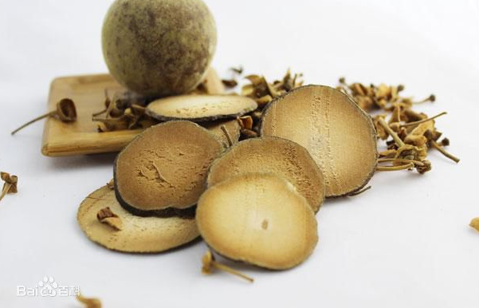
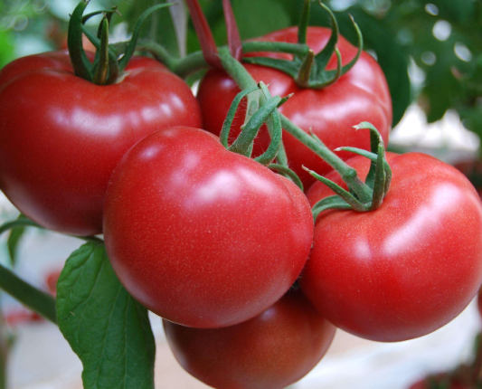
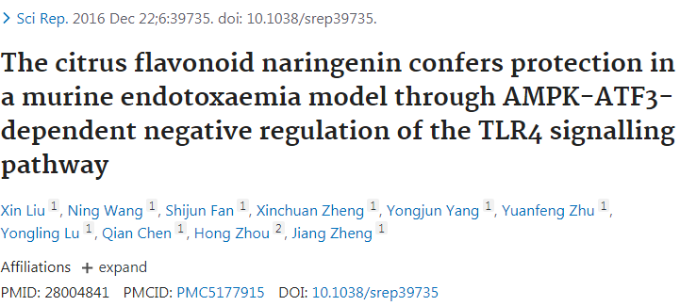
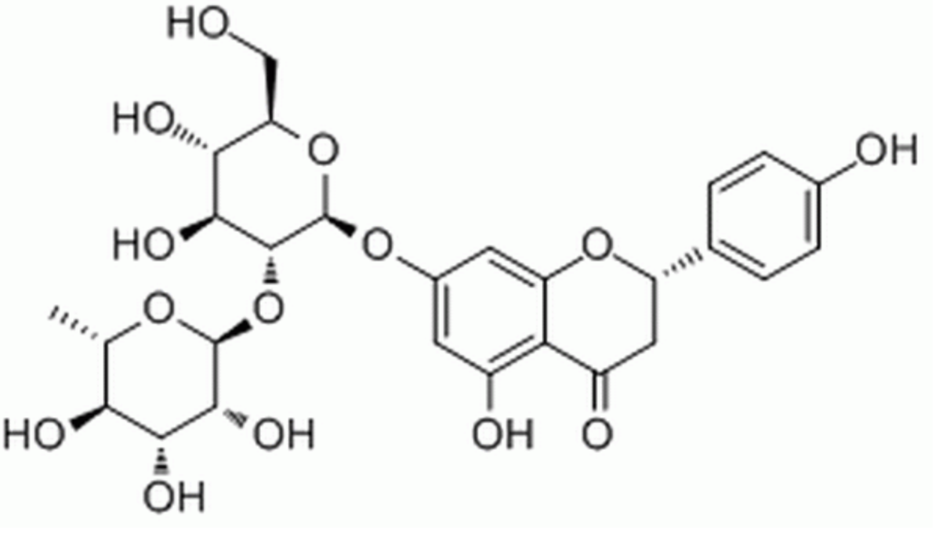
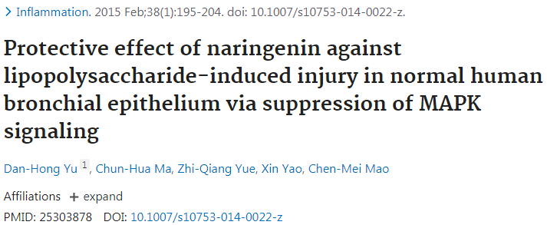
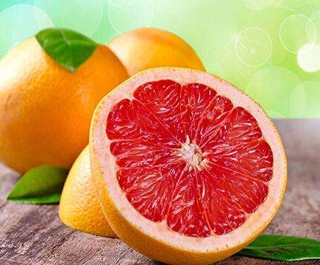
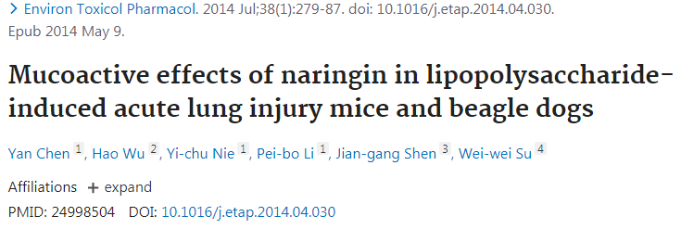
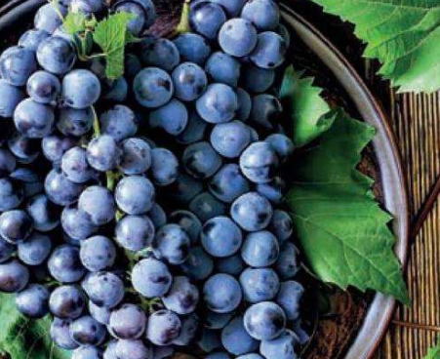
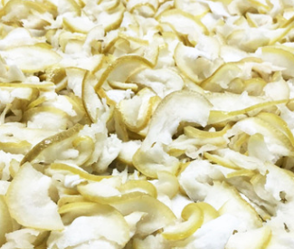
柚皮苷（NAR）
通过查阅大量文献发现，NAR广泛存在于柑橘类水果果皮和中草药中，具有绿色、安全、耐药性低等优势，对多种呼吸道疾病具有良好的治疗效果， 如抗氧化、抗炎、抗纤维化和抗凋亡等一系列药理活性，但对APP的防治效果以及作用机制尚未可知。
Naringin
治疗多种肺部疾病
肺癌、急性肺损伤、肺纤维化以及肺炎等

Slide 6
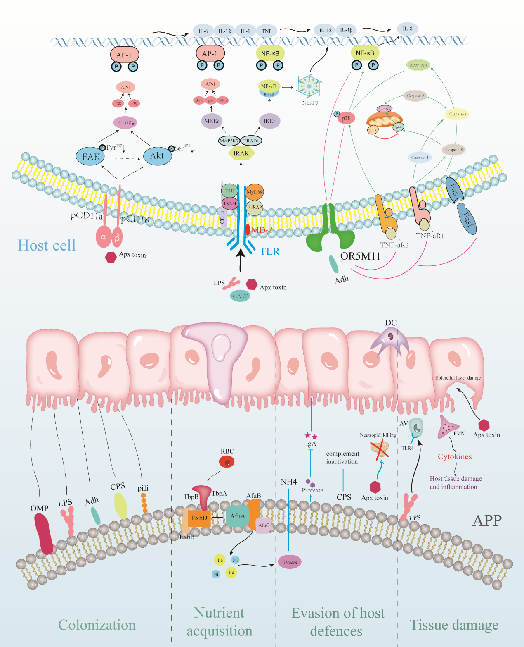
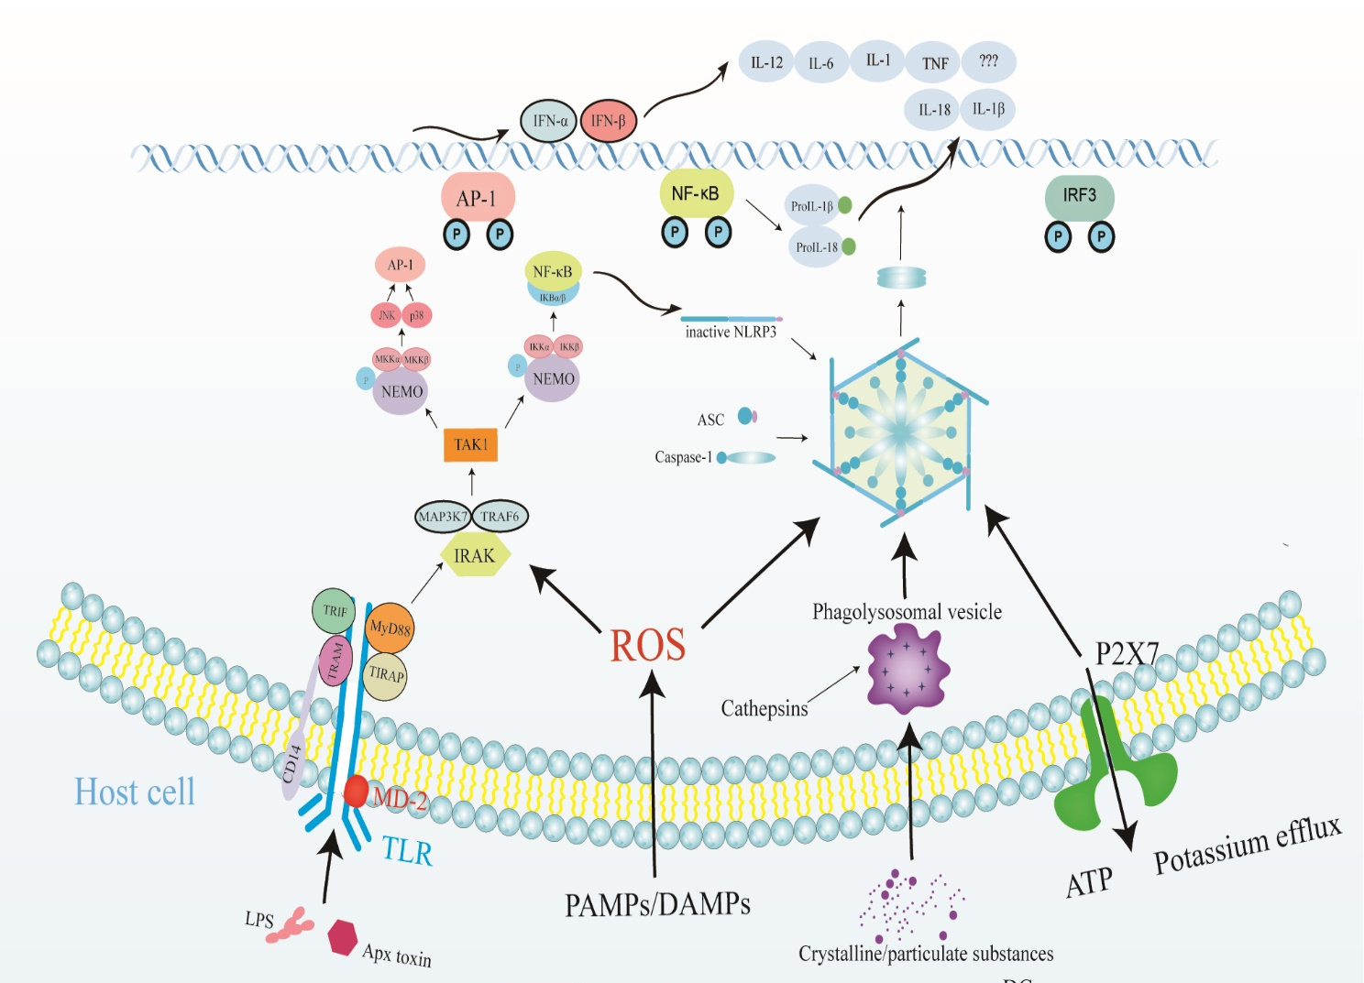
猪胸膜肺炎放线杆菌
APP的发病机制可分为：
细菌定植、营养获取、逃避宿主防御、宿主组织损伤
APP致病相关信号通路：
NF-κB / MAPK / NLRP3 / Nrf2
Notes:
根据文献报道：APP的发病机制非常复杂，主要包括细菌定植、营养获取、逃避宿主防御和宿主组织损伤4个方面。当APP激活病原体相关分子模式（PAMPs）或损伤相关分子模式（DAMPs）时，通过MAPK/TLR4信号通路使Toll 样受体（TLRs）磷酸化，随后激活NF-κB。在细胞核中，NF-κB/MAPK 可促进NLRP3、proIL-1β 和proIL-18 的转录，诱导产生大量细胞因子，引起过度的炎症和氧化应激反应。当强烈的损伤持续存在时，这种动态免疫平衡被打破，导致一系列细胞因子级联反应，引起炎症风暴，同时诱导血小板凝集在肺脏中， 使得毛细血管破裂导致肺脏坏死。因此，在后续研究中探究NAR是否通过调控NF-kB / MAPK / NLRP3 / Nrf2这四个APP致病相关信号通路，起到发挥防治APP的作用。

Slide 7
研究目的及意义
2

Slide 8
研究目的及意义
研究目的
NAR对APP诱导的小鼠肺损伤的影响
研究NAR在APP引起小鼠肺组织损伤的作用机制
研究APP诱导猪肺泡巨噬细胞（PAMs）炎症损伤的作用机制
研究意义
探讨NAR对APP的防治效果以及作用机制，为NAR作为防治APP的天然药物提供了理论基础和数据支撑。

Slide 9
研究结果
NAR对APP诱导的小鼠肺组织损伤的影响
3

Slide 10
APP感染小鼠模型及治疗方案
将小鼠随机分为为空白组、模型组、NAR低剂量组、NAR中剂量组、NAR高剂量组，从试验第1 d开始，用NAR（20、40、80 mg/kg wt）给NAR低、中、高剂量组灌胃给药，空白组和模型组用生理盐水，连续给药8 d。在试验第7 d时，通过气管插管给小鼠感染1×10⁸ CFU/mL APP，感染后第2 d 处死动物并采集样品。

Slide 11
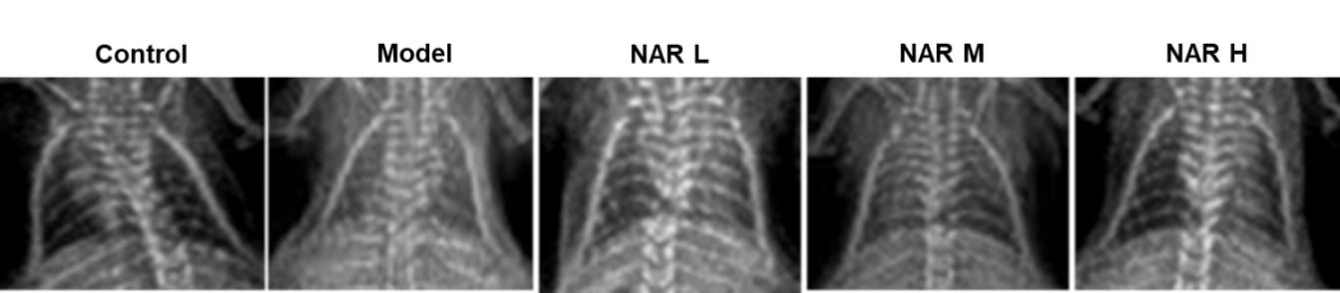
X射线检查NAR对APP感染后小鼠的肺组织影响
结果显示，APP感染组小鼠肺部实变密度增高，双肺纹理增粗紊乱，边缘模糊，两侧肋膈角模糊，而NAR干预后各剂量组症状均呈剂量依赖性的减轻

Slide 12
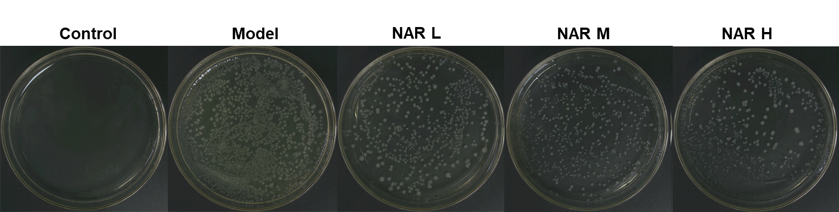
NAR对小鼠肺脏中APP载菌量的影响
将小鼠肺泡灌洗液（BALF）涂板发现，感染APP后BALF中有大量菌落，NAR给药后菌落有所减少。

Slide 13
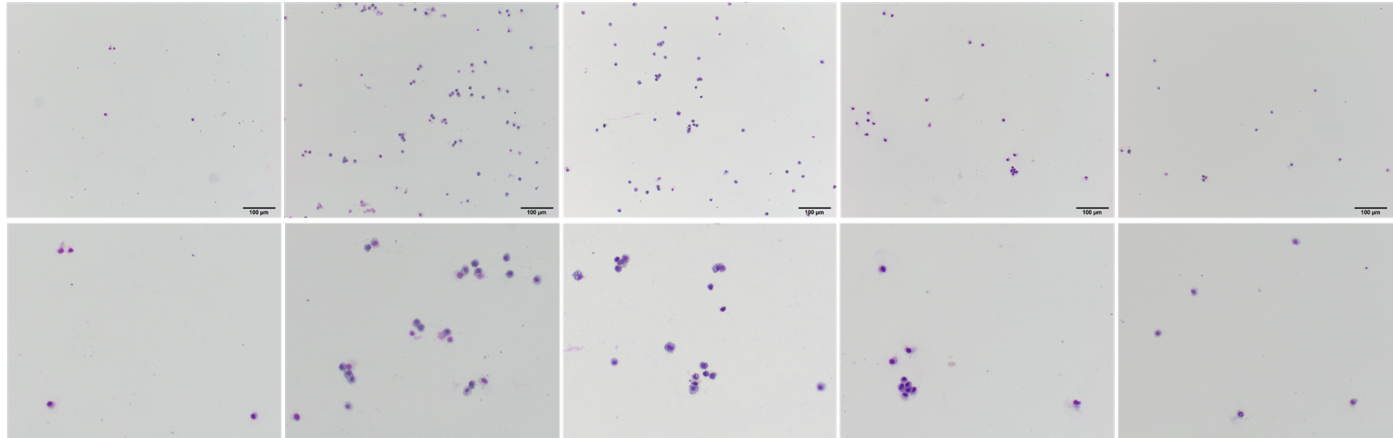
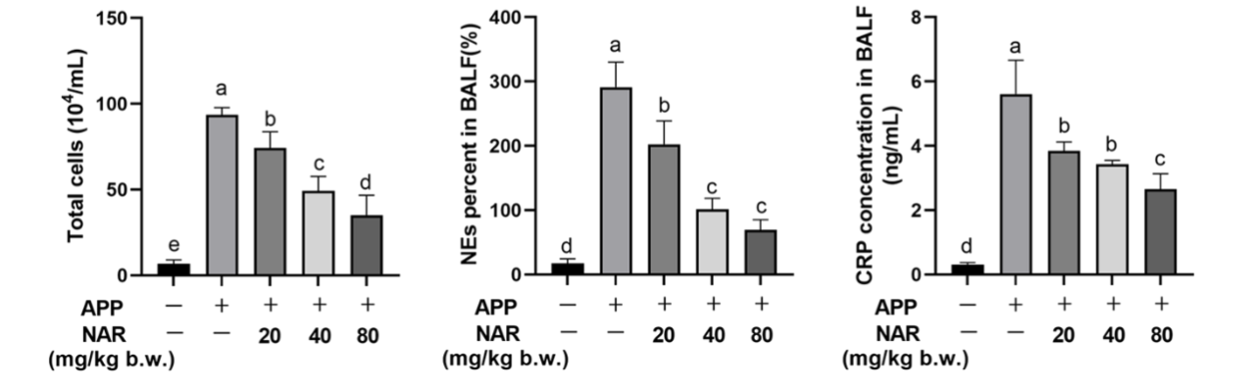
NAR对APP小鼠BALF中总细胞数、NEs百分比和CRP表达的影响
Control
Model
NAR L
NAR M
NAR H
对BALF进行染色及细胞计数发现，NAR干预能降低总细胞、NEs %以及CRP的分泌。

Slide 14
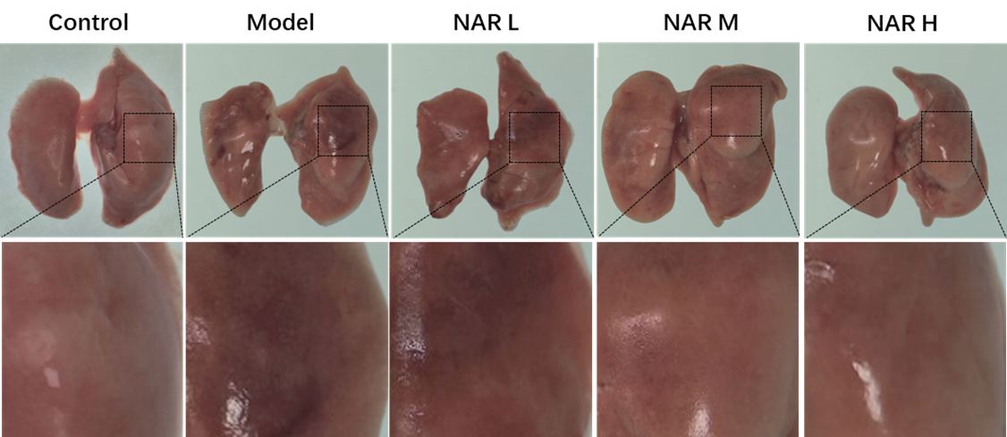
剖检观察NAR对APP诱导小鼠肺脏大体眼观的影响
小鼠的肺脏剖检结果表明，感染APP后，小鼠肺脏出现不同程度淤血，形成肉眼可见的红色肿块以及斑点，NAR各剂量组小鼠的肺组织病变眼观有所缓解。

Slide 15
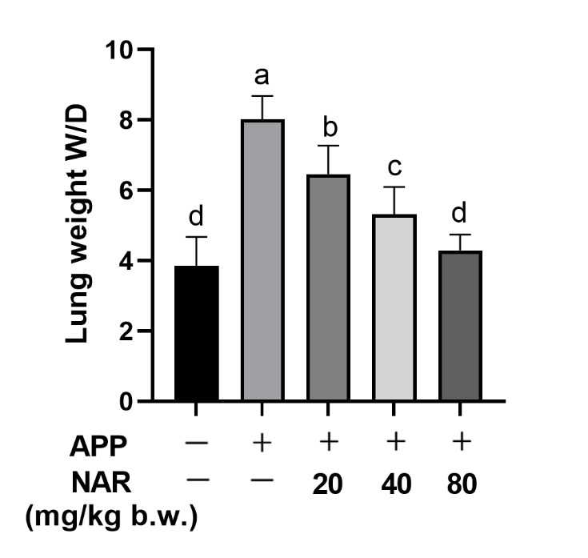
NAR对APP诱导小鼠肺脏水肿的影响
通过分析肺组织湿/干重发现，NAR能缓解APP诱导的小鼠肺脏水肿。

Slide 16
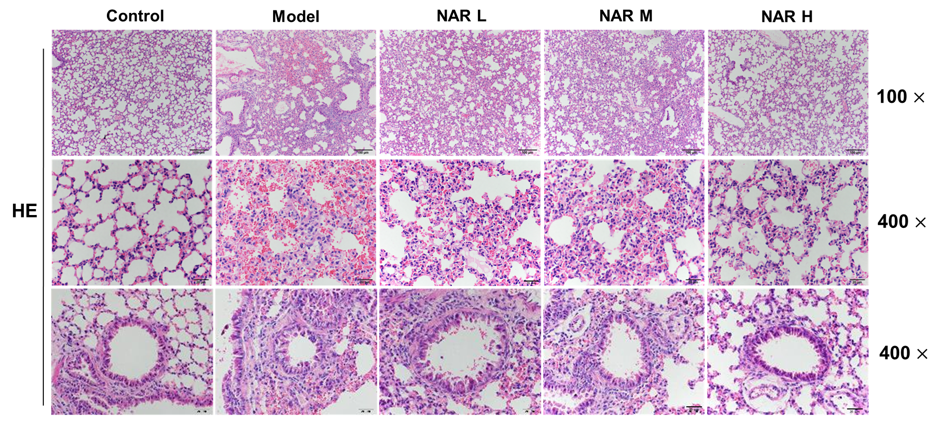
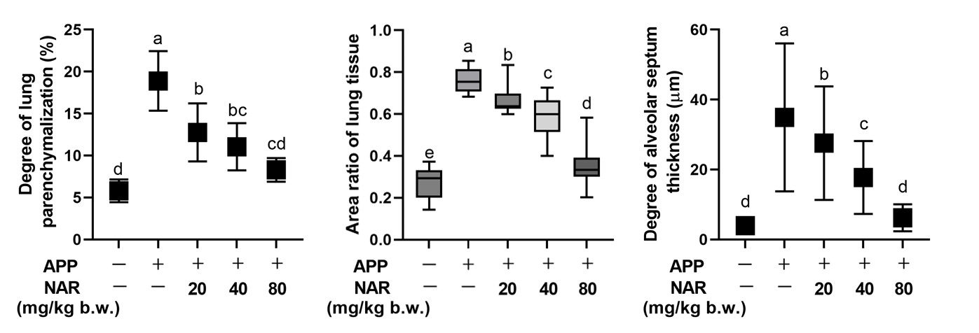
NAR对APP小鼠肺组织病理损伤的影响
采用H&E染色法，通过软件对小鼠肺组织病理切片进行计算分析发现，APP感染后小鼠肺组织中炎性细胞浸润程度、肺实质化程度以及肺泡增厚程度显著升高，NAR干预后均显著降低，且呈剂量依赖性。

Slide 17
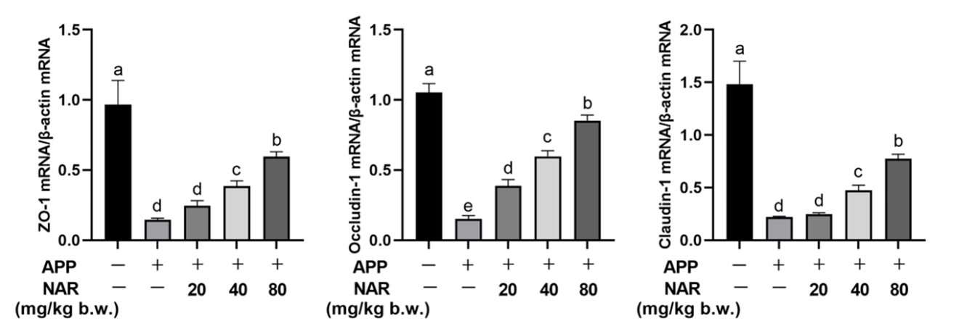
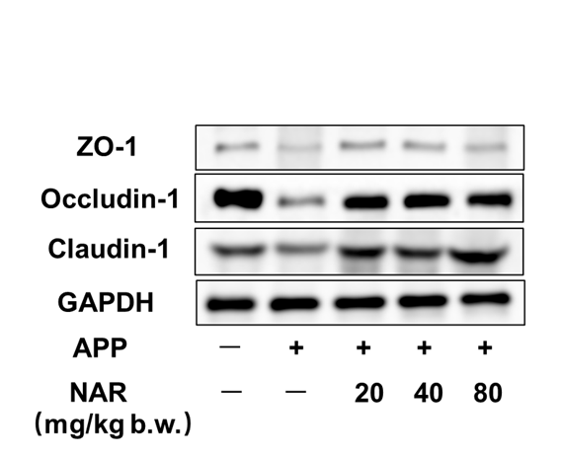
NAR对APP小鼠肺组织中紧密连接蛋白含量的影响
通过对蛋白和基因水平的检测，相较于空白组，APP感染后显著降低了肺组织中ZO-1、Occludin-1、Claudin-1的含量，而NAR能够一定程度逆转紧密连接蛋白表达的下降。

Slide 18
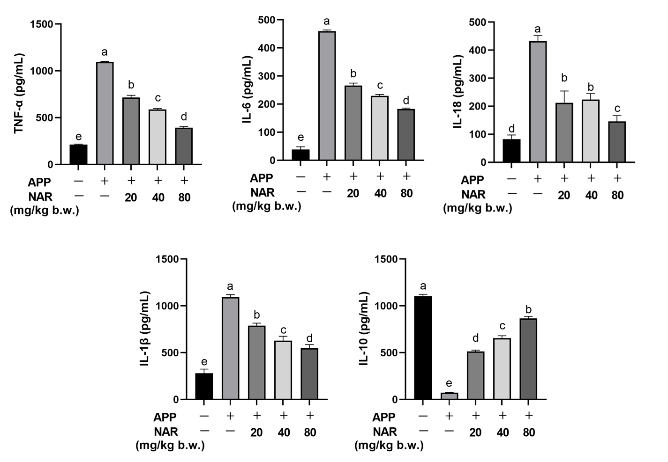
NAR可通过抗炎作用缓解APP引起的肺部损伤
不仅如此，NAR干预后降低促炎因子TNF-α、IL-6、IL-18和IL-1β分泌，提高抑炎因子IL-10的分泌，缓解APP引起的炎症因子分泌失衡。

Slide 19
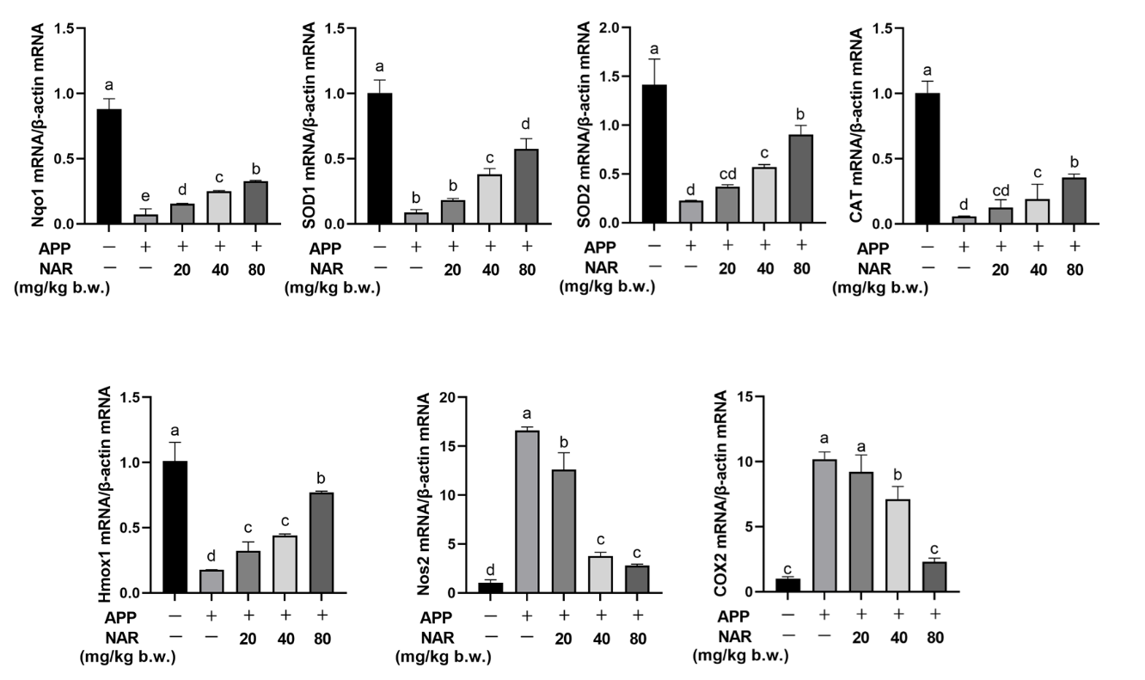
NAR可通过抗氧化作用缓解APP引起的肺损伤
NAR干预后可上调肺组织中抗氧化酶Nqo1、CAT、SOD1/2和HO-1表达，并且能够下调氧化损伤因子NOS2和COX2的表达。

Slide 20
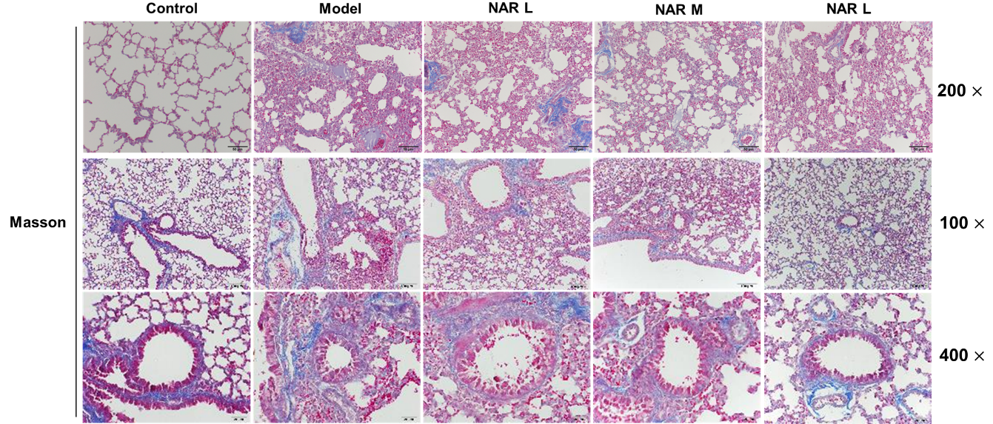
NAR对APP诱导的小鼠肺组织纤维化程度的影响
由于APP感染后会引起肺纤维化损伤，因此试验通过Mass染色法发现APP感染后细支气管内可见炎性细胞渗出，血管及支气管周围出现疏松水肿及纤维化。而NAR给药后，肺脏纤维化程度有所减轻。

Slide 21
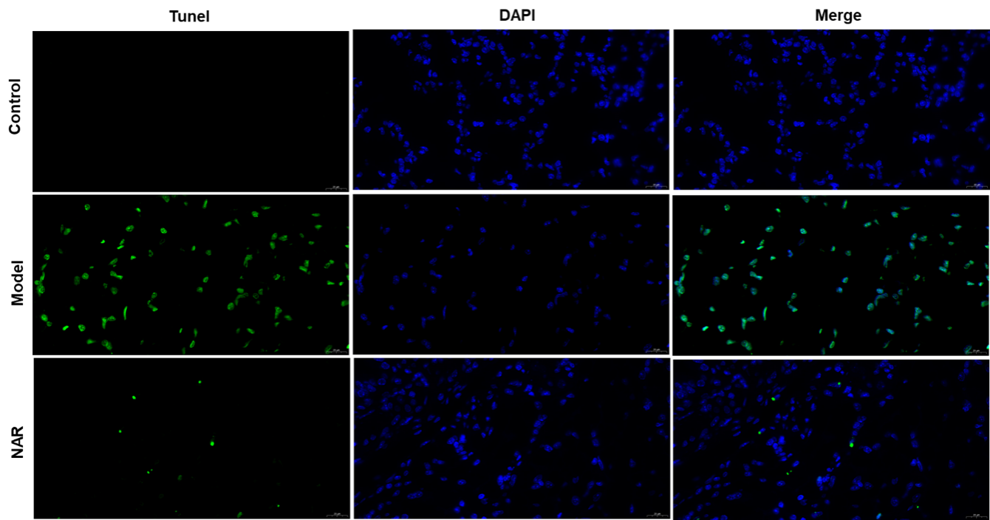
NAR对APP小鼠肺组织中Tunel染色表达的影响
由于过度的细胞凋亡与炎症反应和氧化损伤密切相关。通过免疫荧光试验表明，模型组小鼠肺组织中细胞凋亡显著增加，而NAR干预后可逆转该现象，表明NAR对APP诱导的过度细胞凋亡有一定抑制作用。
注：绿色荧光代表Tunel，蓝色荧光代表 DAPI

Slide 22
研究结果
NAR对APP引起小鼠肺组织损伤相关通路的影响
3

Slide 23
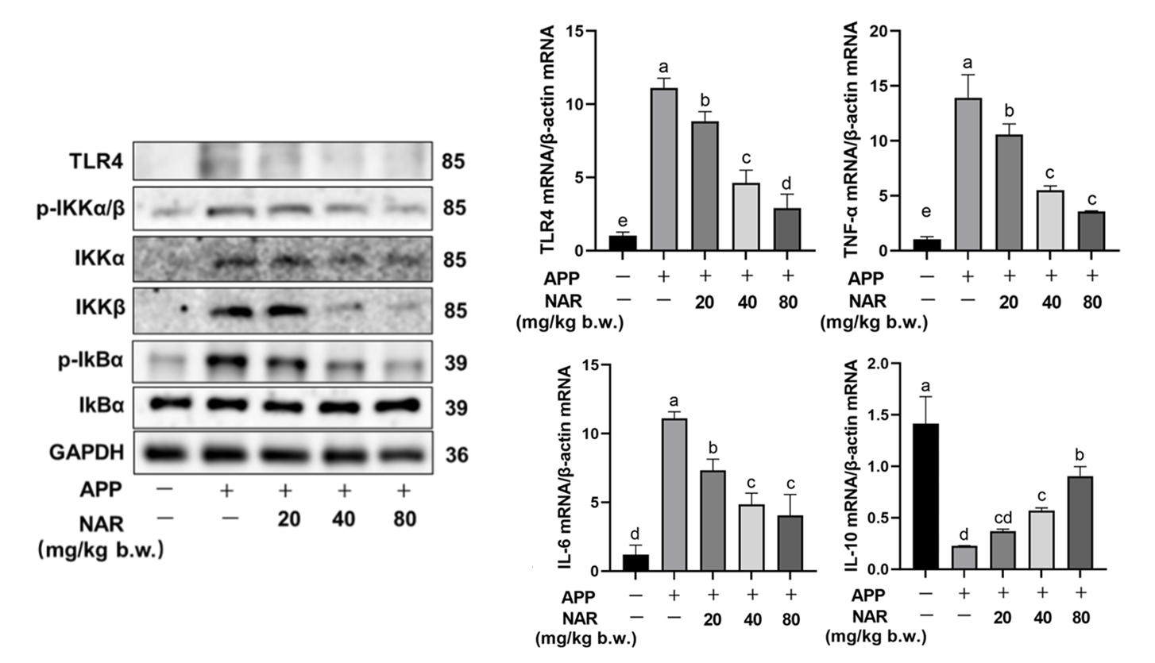
NAR对APP感染的小鼠肺组织中NF-κB通路的影响
通过对蛋白表达水平检测，发现模型组小鼠肺组织中TLR4、p-IKKα/β、IKKα、IKKβ、p-IkBα的蛋白表达量显著增加，而NAR ，NAR干预后则降低。在基因水平同样表明，相较于空白组，APP显著提高了促炎因子TLR4、IL-6、TNF-α的mRNA表达，降低了抗炎因子IL-10的mRNA表达，反之NAR给药后降低。
Notes:
在蛋白和基因水平同样表明，NAR可通过抑制肺脏中NF-κB信号通路的过度活化。

Slide 24
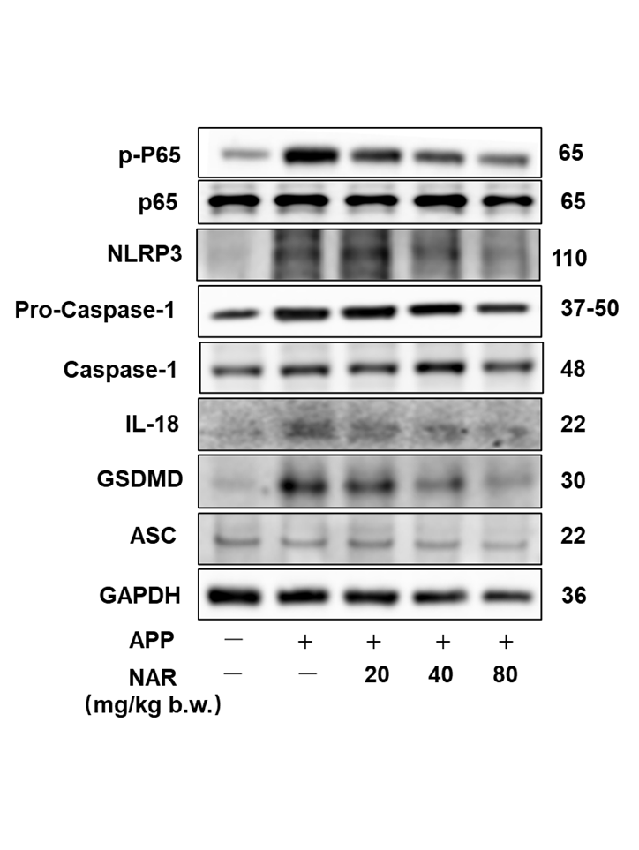
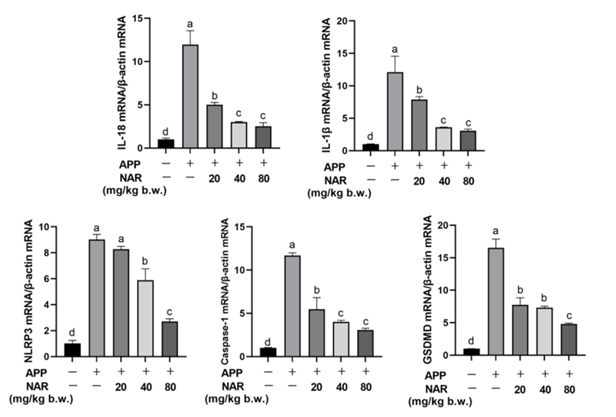
NAR对APP刺激后肺脏中NLRP3炎症小体信号通路的影响
在蛋白水平表明， APP感染后小鼠肺组织后，不仅P65蛋白的磷酸化水平升高，而且NLRP3、Caspase-1、GSDMD和IL-18蛋白表达量均显著升高，NAR给药后可显著抑制。在基因水平同样表明， APP组肺组织中NLRP3、Caspase-1和GSDMD的mRNA表达水平有显著的上升，相反NAR给药组能够降低。
Notes:
进一步的，表明NAR也可通过抑制肺脏中NLRP3炎症小体信号通路的活化

Slide 25
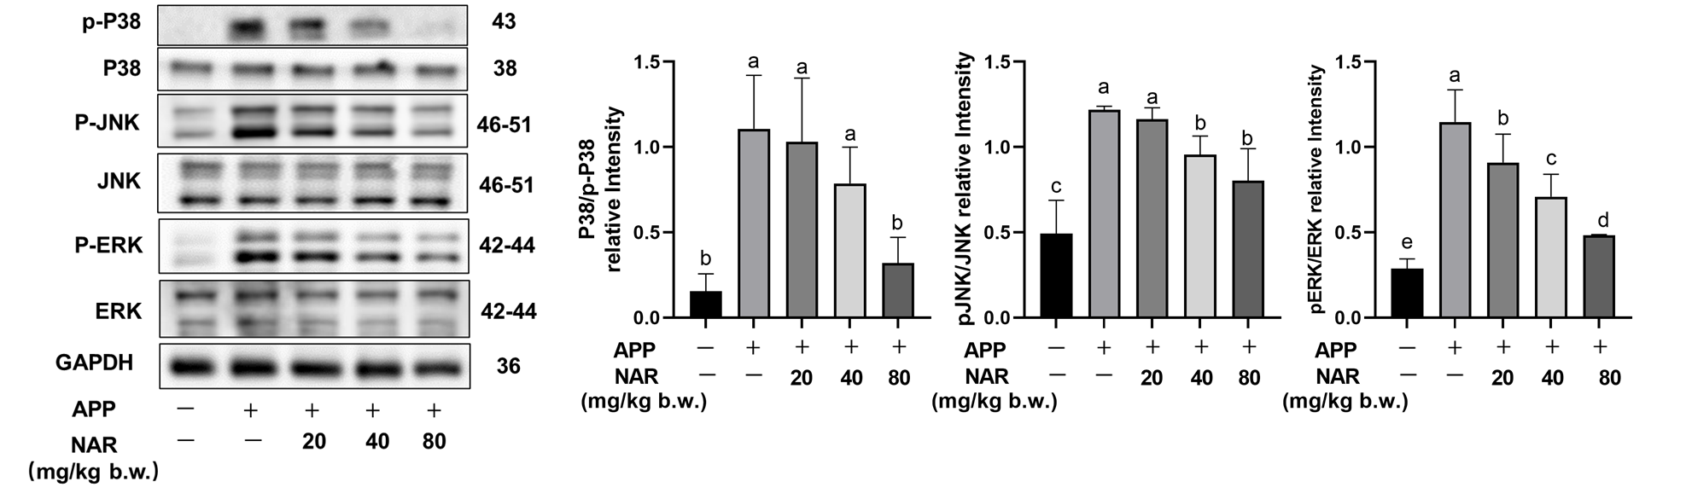
NAR对APP感染的小鼠肺组织中MAPK通路的影响
与空白组相比APP感染后P38、JNK和ERK的磷酸化水平显著上升，而NAR干扰后能够显著降低这三者的磷酸化水平但是对总ERK，JNK和P38蛋白水平没有影响。
Notes:
在蛋白水平发现，NAR还可通过抑制小鼠肺组织中MAPK信号通路，从而发挥抗炎作用。

Slide 26
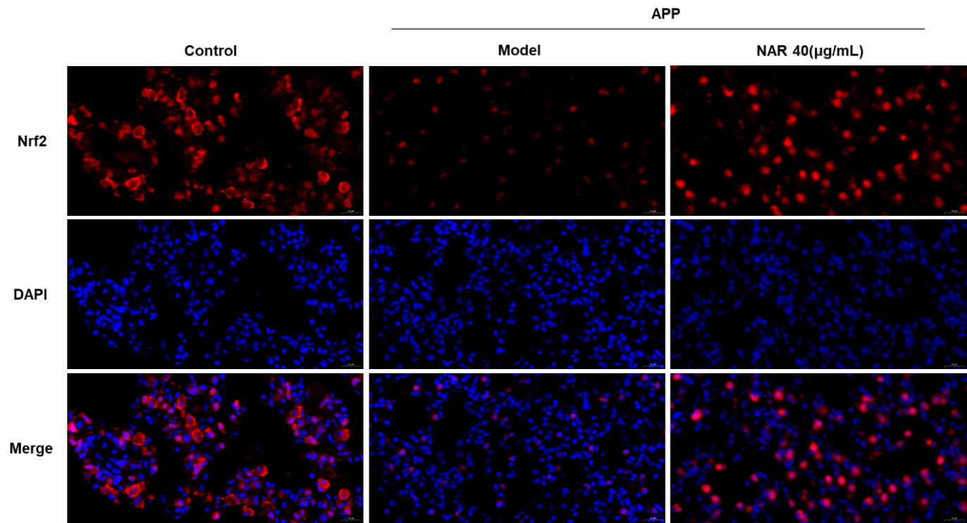
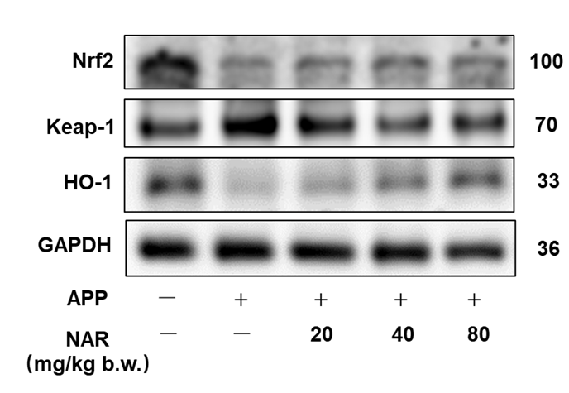
NAR对APP感染的小鼠肺组织中Nrf2通路的影响
除此之外，NAR干预后可显著增加抗氧化蛋白Nrf2和HO-1的表达量、降低促氧化蛋白Keap-1的表达量。 免疫荧光结果同样表明，NAR干预后能够显著增加Nrf2含量并促进核转移，参与调节抗氧化活性。
注：红色荧光代表Nrf2，蓝色荧光代表 DAPI

Slide 27
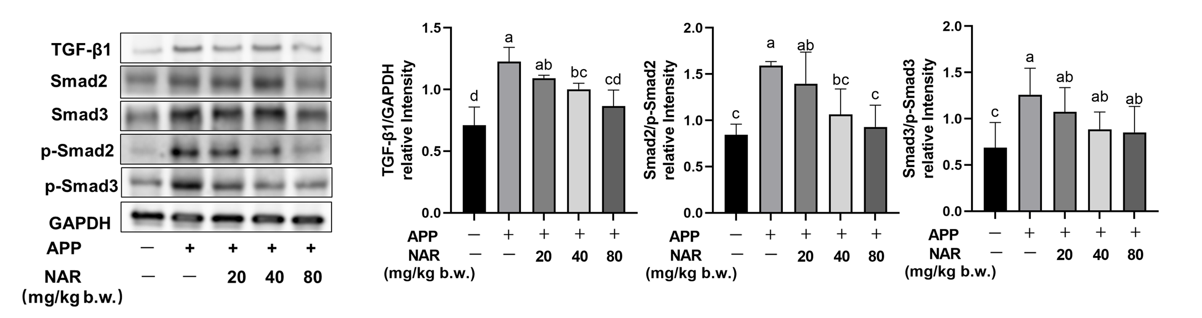
NAR对APP感染的小鼠肺组织中TGF-β1/Smad2/3通路的影响
相较于空白组，模型组小鼠肺组织中TGF-β1和p-Smad2/3的表达量升高，NAR处理后下调。
Notes:
接下来，又对纤维化相关通路进行检测，表明NAR可通过抑制TGF-β1/Smad2/3信号通路缓解肺纤维化。

Slide 28
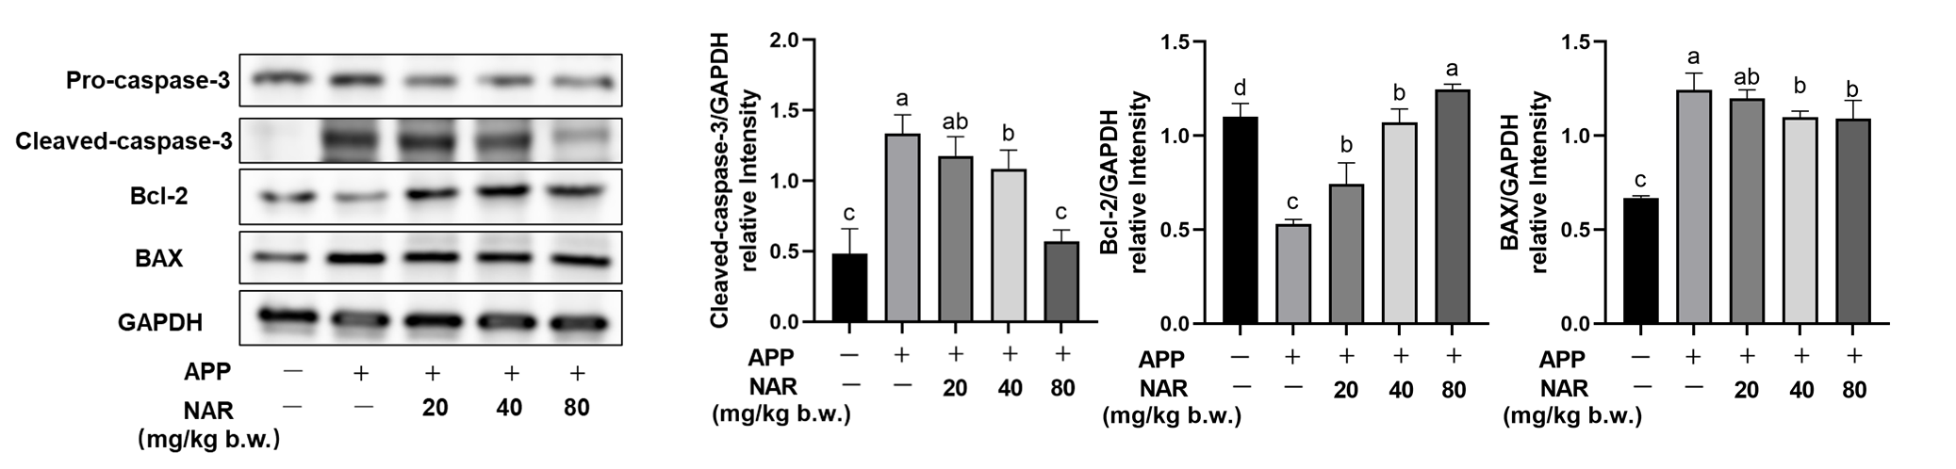
NAR对APP感染的小鼠肺组织中凋亡信号通路的影响
通过检测细胞凋亡相关信号通路，发现APP刺激后显著增加了裂解的Caspase-3和BAX蛋白水平，降低了Bcl-2蛋白的表达。NAR干预后可通过抑制凋亡信号通路缓解肺部损伤。

Slide 29
研究结果
探讨NAR对APP诱导的PAMs损伤机制的影响
3

Slide 30
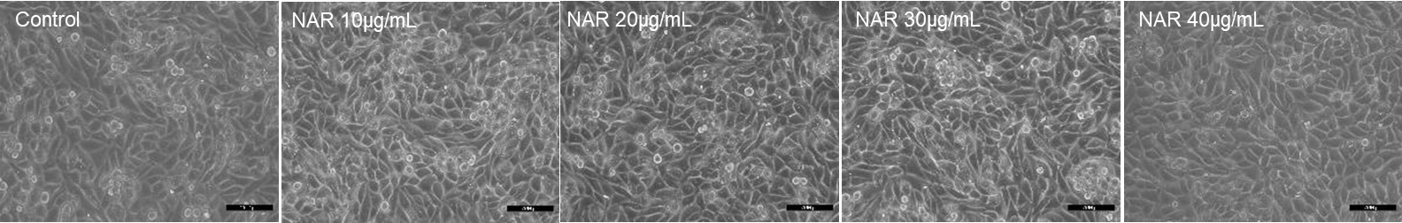
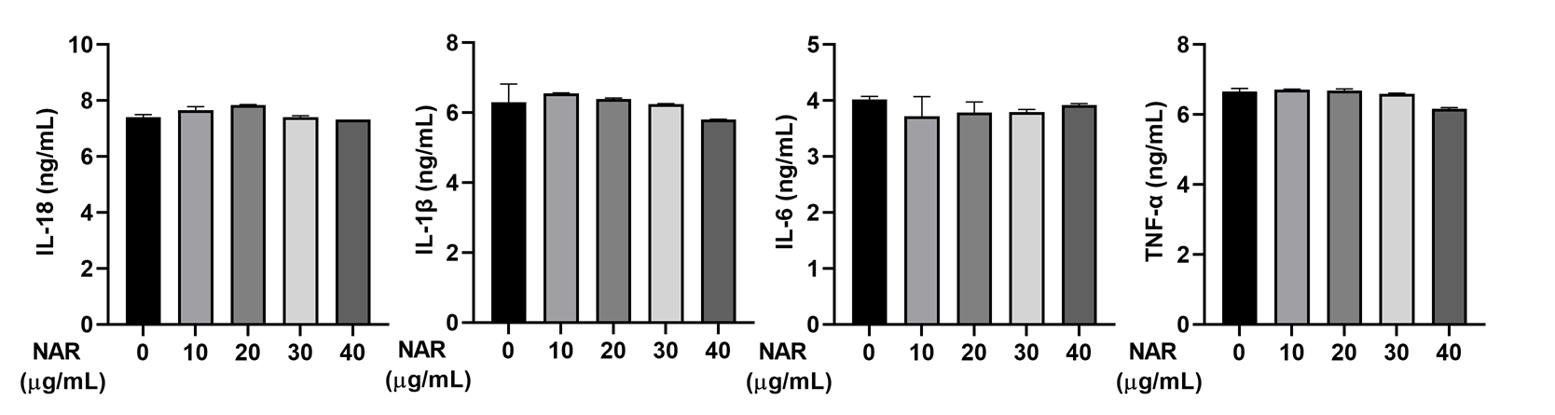
NAR对PAMs细胞的安全浓度筛选
通过CCK-8测定法检测NAR对PAMs细胞的增殖能力，发现给药浓度在40μg/mL之内对PAMs的增殖没有显著影响，对细胞中IL-18、IL-1β、TNF-α和IL-6等炎症因子的分泌没有影响。

Slide 31
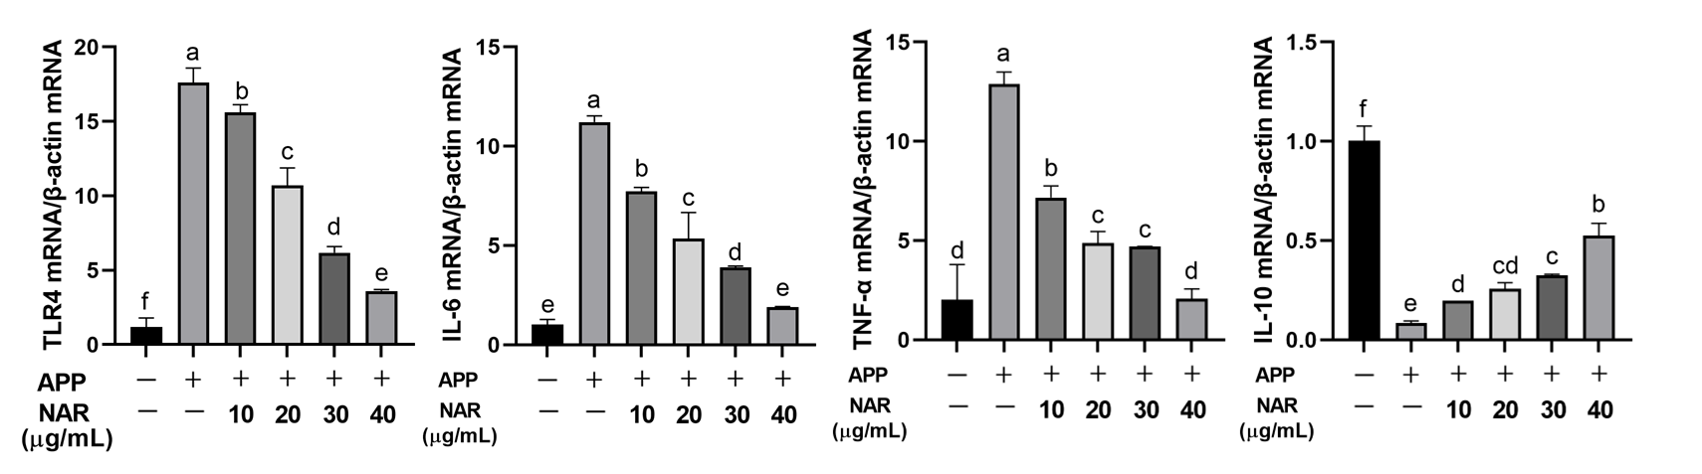
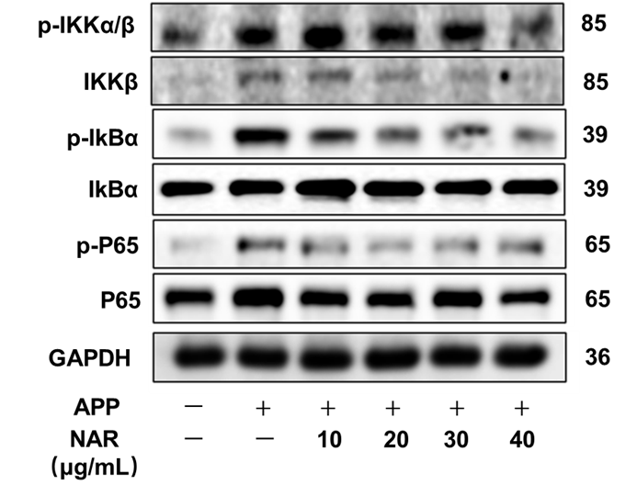
NAR对APP诱导PAMs细胞中NF-κB信号通路的影响
通过检测细胞中的蛋白表达，表明 APP感染后促进了IKKβ和IκBα蛋白的磷酸化，进而促进NF-κB P65的磷酸化水平，在基因水平同样表明，NAR干预后能够抑制细胞中TLR4、IL-6和TNF-α mRNA表达，促进抑炎因子IL-10 mRNA表达上升，而NAR干预后能够显著逆转这些现象。
Notes:
在蛋白和基因水平同样表明，NAR可通过抑制PAMs细胞中NF-κB信号通路得过度活化发挥抗炎作用。

Slide 32
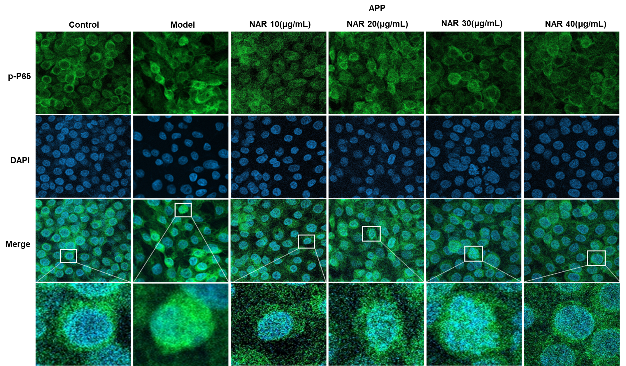
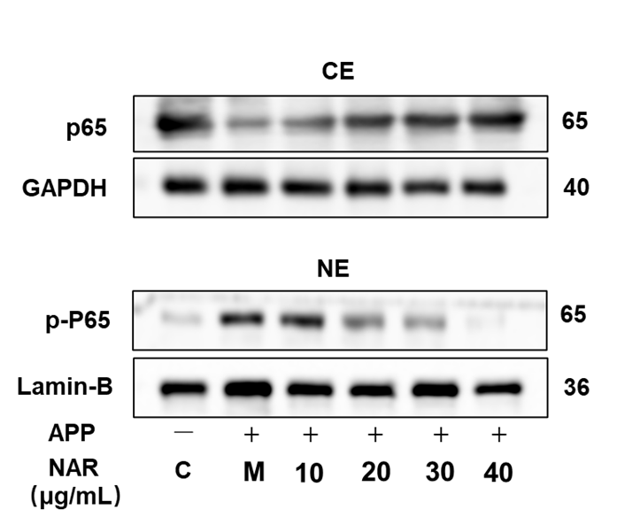
NAR对诱导PAMs细胞中NF-κB信号通路的影响
免疫荧光结果表明，APP 刺激后增加细胞浆中P65磷酸化并入核，NAR干预后可抑制细胞浆中P65磷酸化并入核，从而抑制NLRP3炎症小体第一信号活化。
注：绿色荧光代表P65，蓝色荧光代表 DAPI

Slide 33
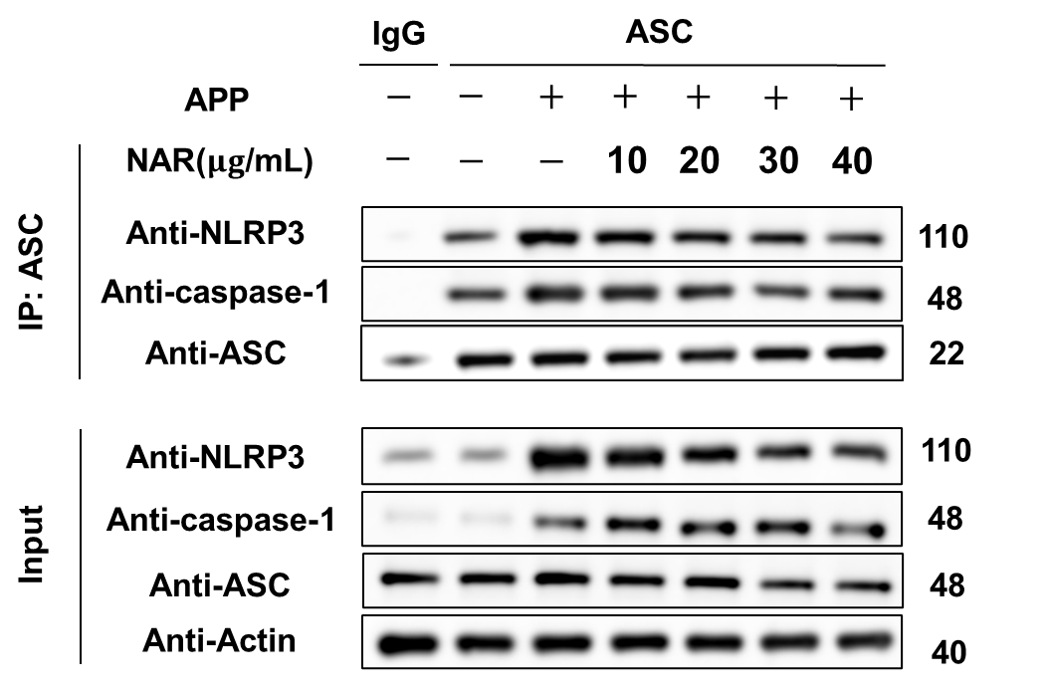
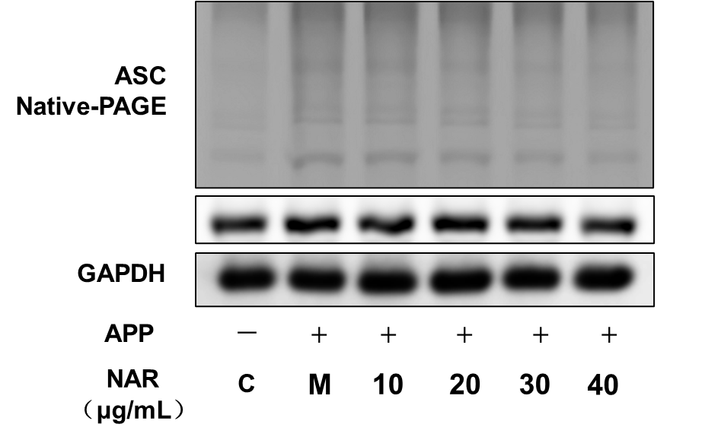
NAR对APP诱导PAMs细胞中NLRP3炎症小体的影响
此外， NAR可通过抑制APP诱导PAMs细胞中ASC寡聚化水平升高、NLRP3炎症小体组装和K⁺外流，从而抑制NLRP3炎症小体第二信号活化。

Slide 34
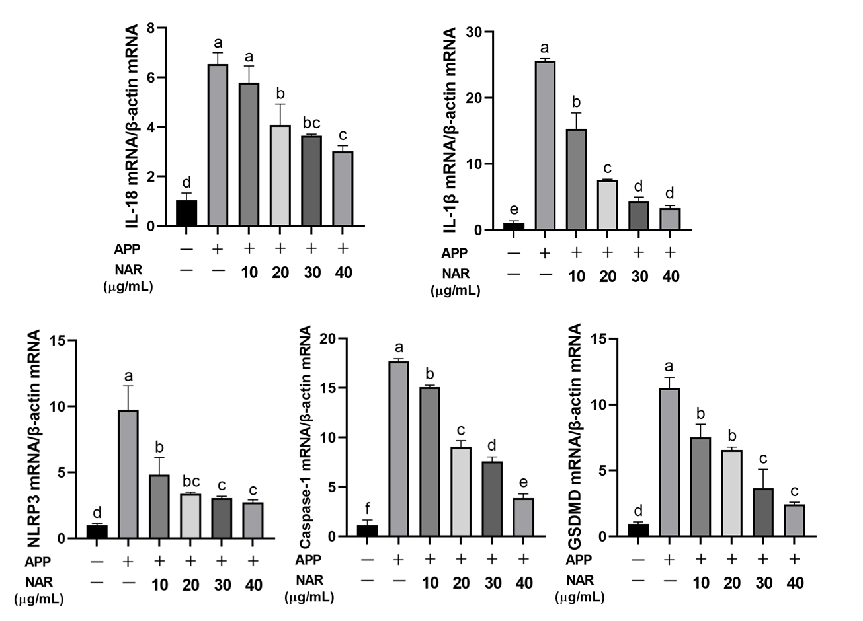
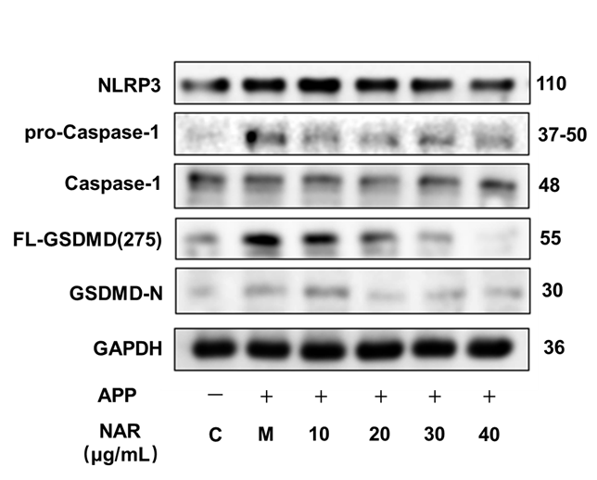
NAR对APP诱导PAMs细胞中NLRP3炎症小体的影响
进一步的，表明APP刺激后NLRP3、Caspase-1蛋白表达显著升高。相反，NAR给药后显著减少。除此之外，APP刺激后GSDMD的蛋白表达水平明显升高，GSDMD在Asp-275 位点被切割，可解除自身抑制并启动细胞焦亡，而NAR干预后能够显著抑制其表达量。

Slide 35
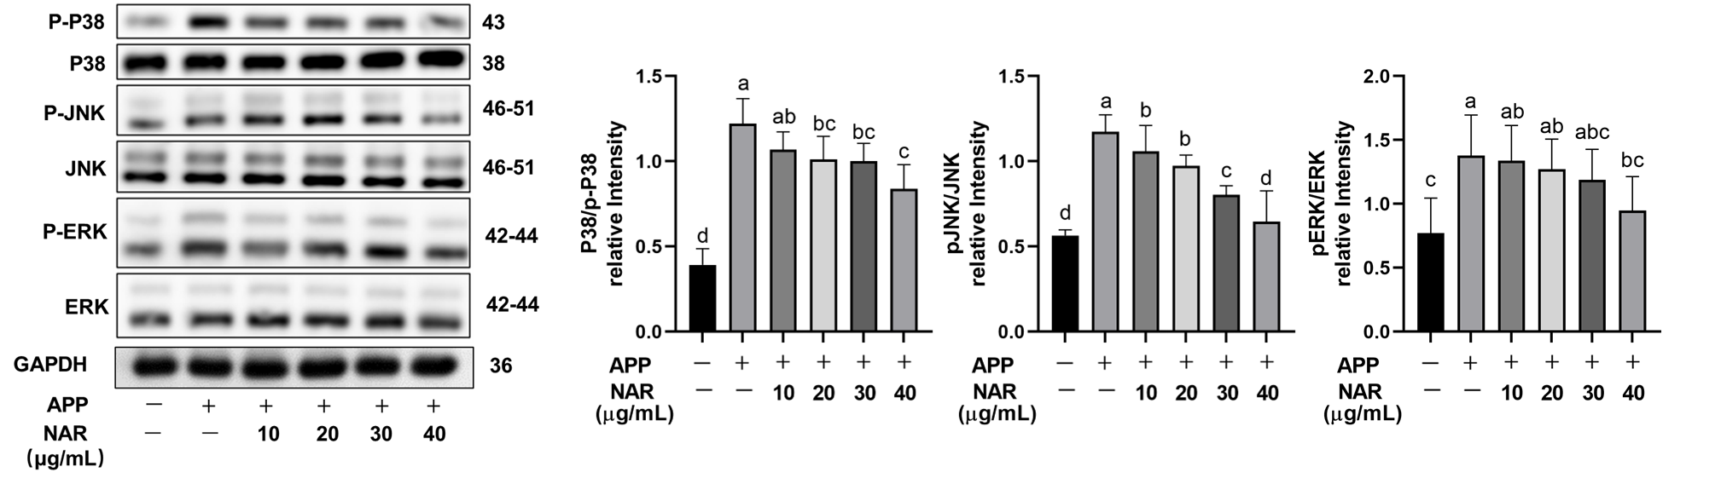
NAR对诱导PAMs细胞中MAPK信号通路的影响
发现与空白组相比，APP感染后导致P38、JNK和ERK蛋白的磷酸化水平均显著上升，而NAR干预后各组p-P38、p-JNK和p-ERK的蛋白表达含量均显著降低，对总ERK，JNK和P38蛋白水平没有影响。。
Notes:
在蛋白水平发现，NAR通过抑制PAMs细胞中MAPK信号通路发挥抗炎作用。

Slide 36
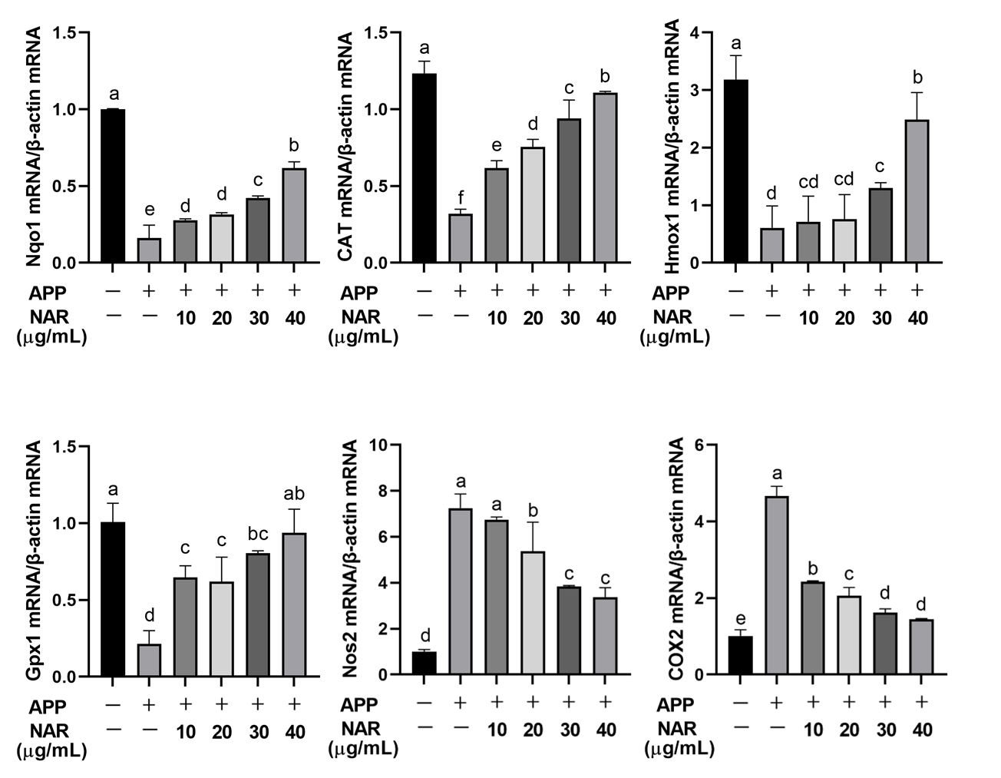
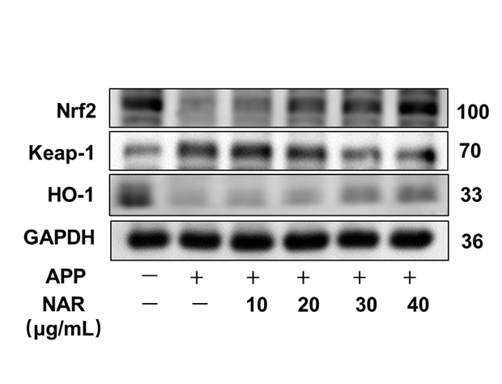
NAR对APP诱导PAMs细胞中Nrf2信号通路的影响
蛋白水平发现NAR干预后能够显著升高细胞中的Nrf2和HO-1的蛋白表达量，降低Keap-1的蛋白表达量。基因水平同样表明，NAR各给药组细胞中抗氧化酶Nqo1、CAT、HO-1和Gpx1 mRNA表达量显著增加，氧化损伤因子NOS2、COX2的mRNA的表达显著下降，且呈剂量依赖性。

Slide 37
结 论
4

Slide 38
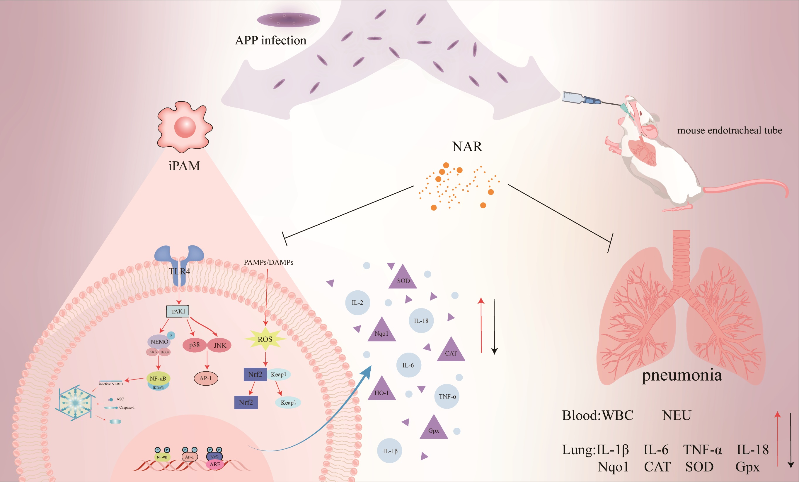
结论
NAR通过抑制炎症、氧化应激、纤维化和细胞凋亡等缓解APP引起的肺损伤
Notes:
1.从体内水平发现，NAR在APP损伤的小鼠肺组织中发挥抗炎、抗氧化、抗纤维化和抗凋亡作用，其作用机制可能是抑制小鼠肺组织中TLR4受体以及炎症通路NF-κB/MAPK/NLRP3、纤维化通路TGF-β1/Smad2/3和凋亡通路BCL2的相关蛋白；以及激活抗氧化通路Nrf2，从而减轻APP诱导的小鼠肺部损伤。
2.同时通过体外水平发现，NAR给药后可显著抑制APP诱导的细胞上清中炎症因子IL-18、IL-1β，IL-6和TNF-α升高，其作用机制主要是通过抑制NF-κB/NLRP3/MAPK炎症信号通路，以及促进Nrf2抗氧化信号通路，从而发挥抗炎和抗氧化作用

